Slide 1
Методи та засоби інклюзивного навчання

Slide 2
Вступ
У спеціальній педагогіці процес виховання проходить в ускладнених умовах: необхідно не тільки вирішувати загальноприйняті в системі освіти виховні завдання, спираючись при цьому на обмежені можливості вихованців, а й забезпечувати задоволення особливих потреб у вихованні стосовно кожної категорії осіб з відхиленнями у розвитку, формувати відсутні по причини первинного або наступних відхилень у розвитку соціальних, у тому числі комунікативних, поведінкових і інших навичок, особистісних якостей.

Slide 3
2. Визначення поняття «метод»
Метод - це форма засвоєння навчального матеріалу.
Метод - це спосіб діяльності педагога, спрямований на міцне засвоєння знань, що включає в себе прийоми (окремі операції в розумової та практичної діяльності).

Slide 4
В основі спеціальних методів і прийомів корекційно-педагогічної діяльності лежать загально педагогічні підходи, підтвердженням чому може бути сукупність методів і прийомів корекційної роботи з аномальними дітьми, націлених на розвиток, збережених або відновлення порушених функцій організму, знань або вмінь дитини.
Це методи вправ, переконання, прикладу, методи стимулювання поведінки і діяльності дітей з відхиленнями у розвитку і поведінці.

Slide 5
3. Види методів навчання у спеціальній освіті
перцептивні (методи словесної передачі та слухового і (або) зорового сприйняття навчального матеріалу та інформації по організації і способу його засвоєння); наочні; практичні);
логічні (індуктивний і дедуктивний);
гностичні (репродуктивні, проблемно-пошукові, дослідницькі).

Slide 6
Словесні методи (джерелом знання є усне або друковане слово):
пояснення;
роз'яснення;
розповідь;
бесіда;
інструктаж;
лекція;
дискусія;
диспут

Slide 7
Наочні методи (джерелом знань є спостережувані предмети, явища, наочні посібники):
показ;
ілюстрація;
демонстрація;
спостереження учнів;
екскурсія.

Slide 8
Практичні методи (учні отримують знання і виробляють вміння, виконуючи практичні дії):
вправа;
лабораторні та практичні роботи;
моделювання;
навчально-продуктивна праця.

Slide 9
Репродуктивні методи
Репродуктивний характер мислення передбачає активне сприйняття і запам'ятовування інформації, що повідомляється вчителем або іншим джерелом навчальної інформації.
Особливо ефективно застосовуються репродуктивні методи в тих випадках, коли зміст навчального матеріалу має переважно інформативний характер, являє собою опис способів практичних дій, є досить складним або принципово новим для того, щоб учні могли здійснити самостійний пошук знань.

Slide 10
Проблемно-пошукові методи навчання застосовуються в ході проблемного навчання.
При використанні проблемно-пошукових методів навчання вчитель використовує такі прийоми:
створює проблемну ситуацію (ставить питання, пропонує задачу, експериментальне завдання),
організує колективне обговорення можливих підходів до розв'язання проблемної ситуації,
підтверджує правильність висновків,
висуває готове проблемне завдання.

Slide 11
Метод заохочення школярів застосовується з метою підтримки і розвитку хороших почав у навчальній діяльності. У навчальному процесі - це похвала вчителя, виставлення підвищеної оцінки та ін.
Метод формування почуття обов'язку і відповідальності в навчанні
Процес навчання спирається не тільки на мотив пізнавального інтересу, а й на цілий ряд інших мотивів, серед яких особливо значимими є мотиви обов'язку і відповідальності школярів у навчанні.
Мотиви обов'язку і відповідальності формуються на основі застосування цілої групи методів і прийомів:
роз'яснення школярам суспільної та особистісної значущості навчання;
пред'явлення вимог, дотримання яких означає виконання ними свого громадянського, морального боргу;
привчання до виконання вимог;
заохочення за успішне, сумлінне виконання своїх обов'язків.

Slide 12
4. Види методів виховання у спеціальній освіті
інформаційні: бесіда, консультування, використання ЗМІ, літератури і мистецтва, приклади з навколишнього життя, в тому числі особистий приклад педагога, екскурсії, зустрічі;
практично-дійові: привчання, вправа, виховують ситуації, гра, ручна праця, образотворча і художня діяльність, нетрадиційні методи – арт-терапія, ігрова терапія;
спонукально-оціночні (педагогічна вимога, заохочення, осуд, покарання)

Slide 13
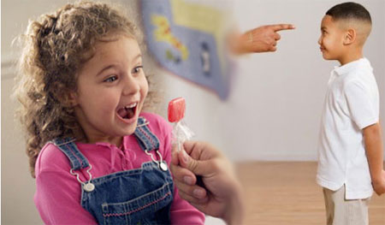
Основними методами спеціального виховання є методи заохочення, переконання, позитивного прикладу і покарання.
Заохочення за успішне виконання завдання, долання труднощів, постановка посильних завдань з подальшим їх ускладненням — все це сприяє зміцненню віри у власні здібності і сили, стимулює для подальшого успіху в досягненні нових результатів.
Переконання повинно бути не стільки словесним, скільки дійовим, практичним. Передусім треба на практиці переконати дітей у правильності, позитивності того, що вимагається від них, і в негативному значенні всіляких порушень, якщо вони мають місце.

Slide 14
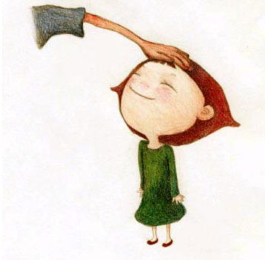
Діти з особливостями психофізичного розвитку часто відчувають труднощі в оцінці своїх і чужих вчинків. Схвалення, заохочення для них є показниками правильності їхніх вчинків або поведінки.
Осудження, упереджене ставлення, особливо колективне, можуть стати сильними методами впливу, ними слід користуватися з урахуванням індивідуальних особливостей дітей.
Ні в якому разі не можна карати працею, це виховує негативне ставлення до праці.

Slide 15
5. Специфічні методи
сугестивні і гетеросугестивні методики психокорекції (побудовані на самонавіянні та педагогічному умовлянні)
дидактичні методики психокорекції (включають роз'яснення, переконання і інші прийоми аргументованого впливу, метод «сократівської бесіди»)
методики навчання саногенному мисленню (спрямовані на управління собою, на зміцнення свого нервово-психічного здоров'я, саморефлексію)

Slide 16
методики групової психокорекції, розігрування рольових ситуацій (методи конгруентної комунікації, метод руйнування конфліктів)
метод арт-терапії
метод соціальної терапії
метод поведінкового тренінгу

Slide 17
6. Засоби спеціальної освіти
Широке поширення в системі спеціальної освіти набуло використання музичних, образотворчих і вербальних засобів виховання.
Музичні засоби роблять позитивний вплив на вдосконалення мовленнєвої діяльності, розвиток артикуляційної моторики, слухового сприйняття.
Образотворчі засоби допомагають в корекції порушень емоційного розвитку, зорово-моторної координації, реалізують морально-естетичний потенціал, долучають дітей до творчої діяльності.

Slide 18
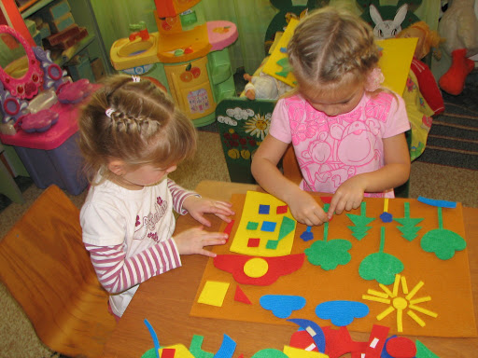
Трудова діяльність формує позитивне ставлення до праці, розвиває психічні процеси, коригує моторику, координацію рухів, формує трудові навички, збагачує словниковий запас.
Художньо-мовленнєва діяльність допомагає дітям з відхиленнями у розвитку удосконалювати комунікативні навички, долати особистісні комплекси, формує духовні потреби в процесі морального виховання.

Slide 19
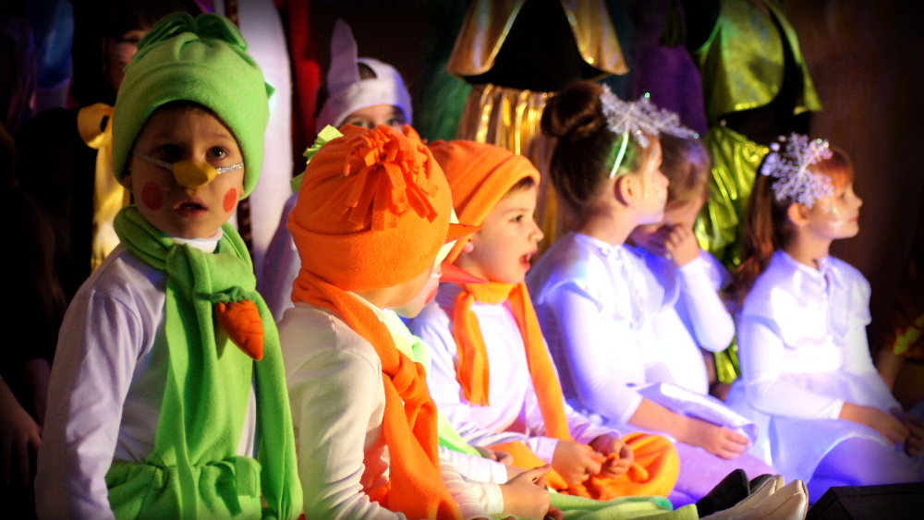
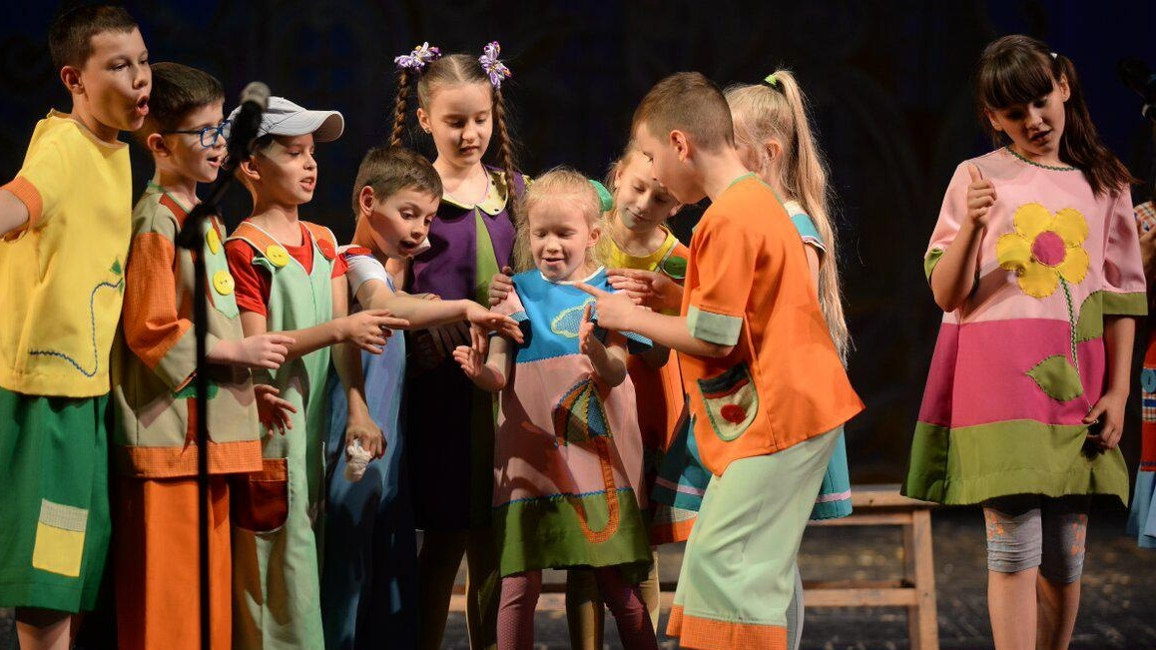
Театралізовано-ігрова діяльність. Прилучення до світу театру дозволяє виховувати позитивні особистісні якості, формує уявлення про моральність, дозволяє розвивати психічні процеси (уява, мовлення, логічна пам'ять).

Slide 20
Відбір методів для корекційно-педагогічної роботи з особами, які мають відхилення в розвитку
1) У зв'язку з порушеннями у розвитку перцептивної сфери (слух, зір, опорно-рухова система) у дітей значно звужені можливості повноцінного сприйняття слухової, зорової, тактильно-вібраційної інформації, яка виступає в якості навчальної.
У групі перцептивних методів пріоритетне становище отримують практичні та наочні методи, що формують сенсомоторну основу уявлень і понять в пізнаваному дійсності. Доповненням до них служать словесні методи передачі навчальної інформації.
2) При будь-яких відхилень у розвитку, як правило, порушується мовлення. Це означає, що особливо на початкових етапах навчання слова вчителя, його пояснення, словесні методи в цілому не можуть використовуватися як провідні.

Slide 21
3) При відборі і композиції методів навчання враховуються не тільки віддалені корекційно-освітні завдання, але і найближчі, конкретні цілі навчання, наприклад формування певної групи умінь, активізація словника, необхідного для освоєння нового матеріалу.
4) Враховуються принципи навчання, загальні і конкретні цілі і завдання навчання, зміст та завдання кожного предмету, вікові та психофізичні особливості учнів, рівень їх підготовленості, матеріально-технічне оснащення шкіл, їх географічне положення, сформовані педагогічні традиції, теоретична і практична підготовленість і досвід учителя, його особистісні якості.

Slide 22
Технології інклюзивної освіти – технології, які створюють умови для якісної доступної освіти усіх дітей.
Організаційні
технології
Педагогічні технології
Здоров’я - збережні
технології

Slide 23
Організаційні технології
Технології проєктування та програмування;
Технології командної взаємодії вчителя й фахівців;
Технології організації структурованого, адаптованого та доступного середовища.

Slide 24
Педагогічні технології
Технології диференційованого навчання;
Технології індивідуалізації освітнього процесу;
Технології коригування навчальних і поведінкових труднощів;
Технології, спрямовані на формування соціальних компетентностей;
Технології оцінювання досягнень.

Slide 25
Технології диференціації навчальної діяльності
Різнорівневі завдання;
Організація роботи в групах із розподілом функцій;
Модель зведених груп (об’єднання учнів за інтересами, за рівнем розвитку).

Slide 26
Технології індивідуалізації освітнього процесу
Самостійна робота в індивідуальному темпі
Індивідуальне завдання в зошиті
Виконання завдання за карткою (картки з малюнками; маніпулювання з предметами; багаторазове читання завдань)

Slide 27
Технології корекції навчальних і поведінкових труднощів
Логопедичні технології;
Технології сурдо- й тифло-педагогіки;
Технології нейропсихологічного підходу;
Технології психолого-педагогічної системи формування і розвитку мовленнєвого слуху та мовного спілкування у дітей з вадами слуху;
Технології прикладного аналізу поведінки (АВА);
Технології, спрямовані на розвиток соціальних (життєвих) компетентностей дітей.

Slide 28
Технології, спрямовані на формування соціальних компетентностей
Пряме навчання соціальних навичок (через правила та приклади).
Формування соціальних навичок через наслідування (взаємонавчання дітей).
Парне (взаємне) навчання (один учень навчає іншого під наглядом учителя).
Організація групових видів активності, зокрема й ігрових (чергування, пересування школою, свята, театральні вправи, вуличні, навчальні вправи, дидактичні ігри).

Slide 29
Технології оцінювання досягнень
Інтегральна оцінка (портфоліо, презентації, виставки);
Диференційована оцінка (виокремлення в роботі певних аспектів);
Самооцінка та самоаналіз учнів (стенди з завданнями та відповідями).

Slide 30
Здоров’язбережні технології
Диференційоване навчання;
Раціональна організація уроку;
Створення сприятливого психологічного клімату;
Нейрогімнастика;
Комунікативні ігри;
Арт-методи;
Розвиток дрібної пальцевої моторики;
Когнітивні вправи;
Кінезіологічні вправи;
Антистресова гімнастика;
Зорова гімнастика;
Динамічні паузи.

Slide 31
Робота з дітьми з аутизмом
Комунікативна система PECS;
Програма TEACCH (адаптування дитини в середовищі);
Технологія ААС (альтернативна аугментативна комунікація) формує у дітей навички спілкування з використанням жестів, малюнків, комунікаторів.
Арт-методики ( пісочна терапія, робота із солоним тістом, мильні бульбашки, оригамі, музична терапія, фототерапія, крокомір, малювання мандал, фрактальне малювання).

Slide 32
Висновки
Отже, для навчання дітей з психофізичними вадами використовуються ті ж методи, що й для навчання дітей з непорушеним розвитком, проте особливості психофізичного розвитку учнів обумовлюють інакші способи застосування цих методів. Зокрема, методи навчання повинні бути корекційно – розвивальними.

Slide 33
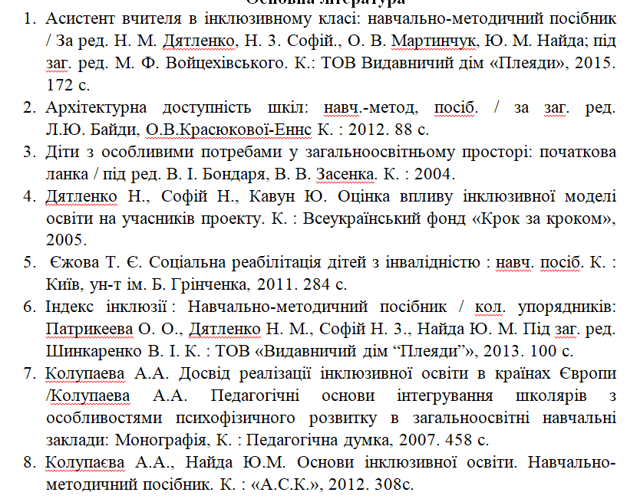
Список літератури:

Slide 34
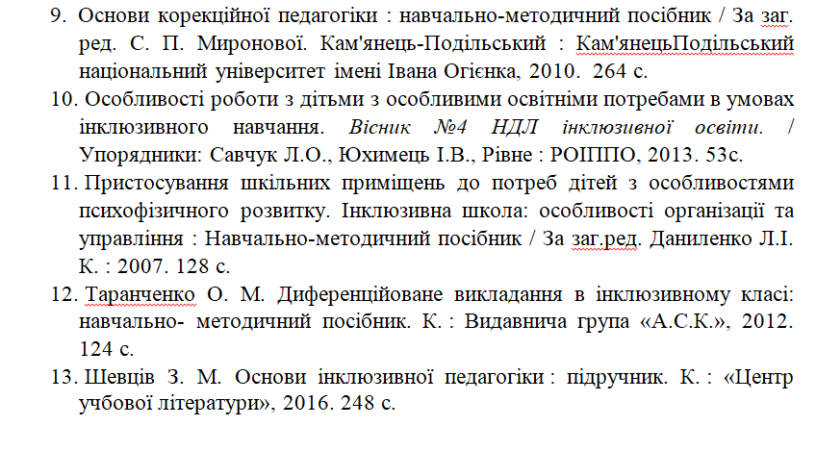
Список літератури:

Slide 35
Дякую за увагу!

